Slide 1
MEDIA MENGAJAR
Pendidikan Agama Islam dan Budi Pekerti
UNTUK SD KELAS 1

Slide 2
Bab
Tata Cara Bersuci
9

Slide 3
Tata Cara Bersuci
Pengertian Bersuci
Suci artinya bersih.
Bersuci artinya membersihkan diri.
Bersuci disebut taharah.

Slide 4
Tata Cara Bersuci
Pengertian Bersuci
Bagaimana cara kita bersuci?
01
Berwudu
Sebelum beribadah, kita harus bersuci.
02
Tayamum

Slide 5
Tata Cara Bersuci
Pengertian Bersuci
2. Berkumur 3 kali.
3. Membersihkan lubang hidung 3 kali.
1. Membaca basmalah sambal mencuci tangan

Slide 6
Tata Cara Bersuci
Pengertian Bersuci
4. Membasuh muka 3 kali sambil berniat wudu.
5. Membasuh kedua tangan sampai siku 3 kali.
6. Mengusap sebagian kepala 3 kali

Slide 7
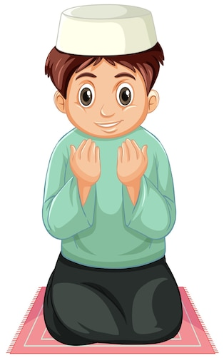
Tata Cara Bersuci
Pengertian Bersuci
نَوَيْتُ الْوُضُوْءَ لِرَفْعِ الْحَدَثِ الْأَصْغَرِ فَرْضًا لِلَّهِ تَعَالَى
Artinya:
“Aku niat berwudu untuk menghilangkan hadas kecil fardu karena Allah Ta’ala”

Slide 8
Tata Cara Bersuci
Pengertian Bersuci
7. Membasuh kedua telinga 3 kali.
8. Membasuh kedua kaki hingga mata kaki 3 kali.
9. Membaca doa.

Slide 9
Tata Cara Bersuci
Pengertian Bersuci
Tayamum adalah pengganti wudu.
Tayamum dilakukan menggunakan debu.
Mengambil debu yang suci
Mengusap wajah 1 kali
Mengambil debu lagi, kemudian mengusap tangan sampai siku 1 kali
Lafal niat tayamum:
نَوَيْتُ التَّيَمُّمَ لِاسْتِبَاحَةِ الصَّلَاةِ فَرْضًا للهِ تَعَالَى
“Artinya: Aku niat tayamum agar dapat mengerjakan salat karena Allah Ta’ala.”

Slide 10
Tata Cara Bersuci
Pengertian Bersuci
Bagaimana cara kita hidup bersih?
Mandi menggunakan sabun
Menggosok gigi
Berpakaian yang bersih
Mencuci tangan
Membersihkan rumah
Membuang sampah pada tempatnya

Slide 11
Tata Cara Bersuci
Apa hikmah hidup bersih?
Pengertian Bersuci
Disukai oleh Allah Swt.
Disenangi sesama manusia
Badan menjadi sehat dan bersih
Terhindar dari berbagai penyakit
Hidup akan terasa nyaman

Slide 12
Rangkuman
Bersuci artinya membersihkan diri.
Bersuci disebut dengan taharah.
Sebelum salat harus berwudu terlebih dahulu
Jika tidak ada air, boleh mengganti wudu dengan tayamum.
Tayamum adalah cara bersuci dengan debu.
Kita harus menerapkan perilaku hidup bersih.
Menerapkan hidup bersih membuat badan sehat.
Menerapkan hidup bersih akan terhindar dari berbagai penyakit.

